Slide 1
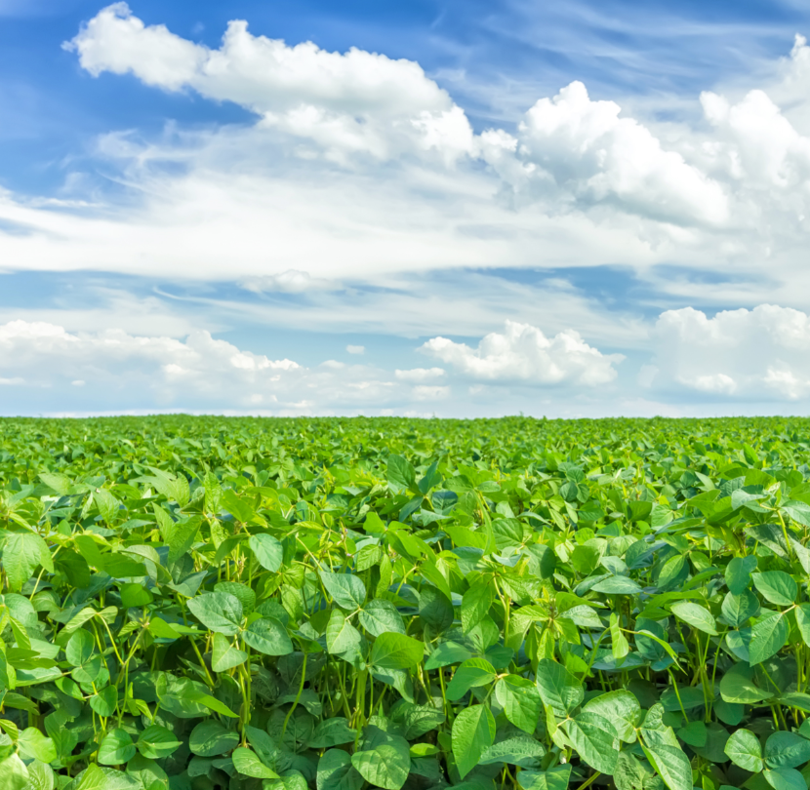
Минеральное питание сои
Носов Владимир Владимирович
начальник Центра компетенций АО «Апатит», Группа Фосагро,
кандидат биологических наук
vvnosov@phosagro.ru

Slide 2
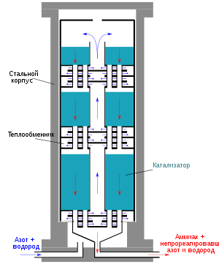
Промышленный синтез аммиака (процесс Габера-Боша)
N₂ выделяют из воздуха (78% N₂).
Н₂ извлекают из метана (СН₄), обрабатывая его водяным паром.
Смесь N₂ и Н₂ пропускается через нагретый катализатор (400–500 °C), и за счёт высокого давления (~200–250 бар) равновесие реакции смещается в сторону получения аммиака (NH₃):
N₂ + 3H₂ ⇄ 2NH₃

Slide 3
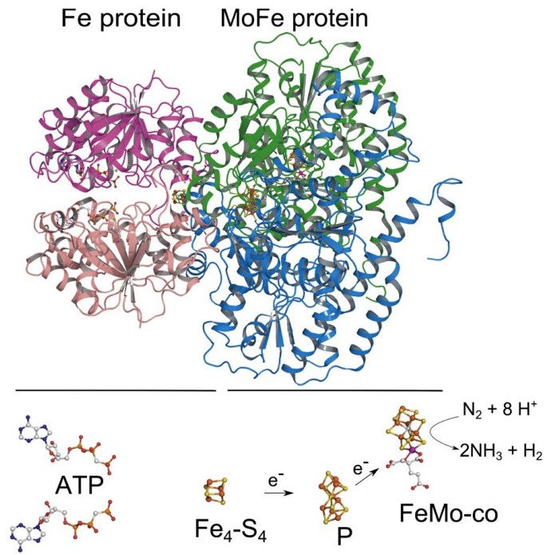
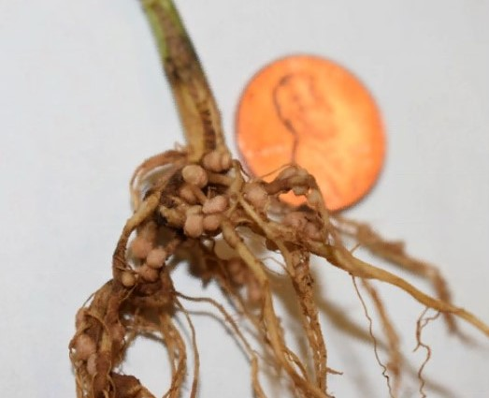
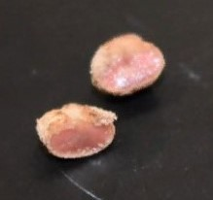
«Природные фабрики» по фиксации атмосферного азота
Здоровые клубеньки, активно фиксирующие
N₂
Нитрогеназа – ферментный комплекс
D. Fromme и др., 2020
L.C. Seefeldt и др., 2013

Slide 4
Обеспечивает ли биологическая фиксация азота (БФА) потребности сои в азоте при очень высокой урожайности?
Вклад БФА
в поглощение N
Потребности растений в N могут удовлетворяться за счет БФА при потреблении вплоть до 200 кг N/га.
Разность между количеством поглощенного и биологически фиксированного N (≪недостающий≫ N) быстро нарастает при превышении потребности в 370 кг N/га.
При высоком потенциале урожайности необходимо дополнительное поступление N из других источников.
A. Ciampitti и F. Salvagiotti, 2018

Slide 5
Недостаток азота при неэффективной инокуляции
N подвижен в растениях, и признаки дефицита сначала проявляются на старых листьях (светло-зеленые или желтые). При усилении N-голодания симптомы распространяются и на молодые листья.
N-подкормка Без N-подкормки
Штат Канзас: соя ранее не выращивалась, инокуляция проведена, но клубеньки развивались плохо.
Карбамид (до 130 кг N/га)
с ингибитором уреазы и ингибитором нитрификации – поверхностно лентами в междурядья
D. Mengel и др., 2012

Slide 6
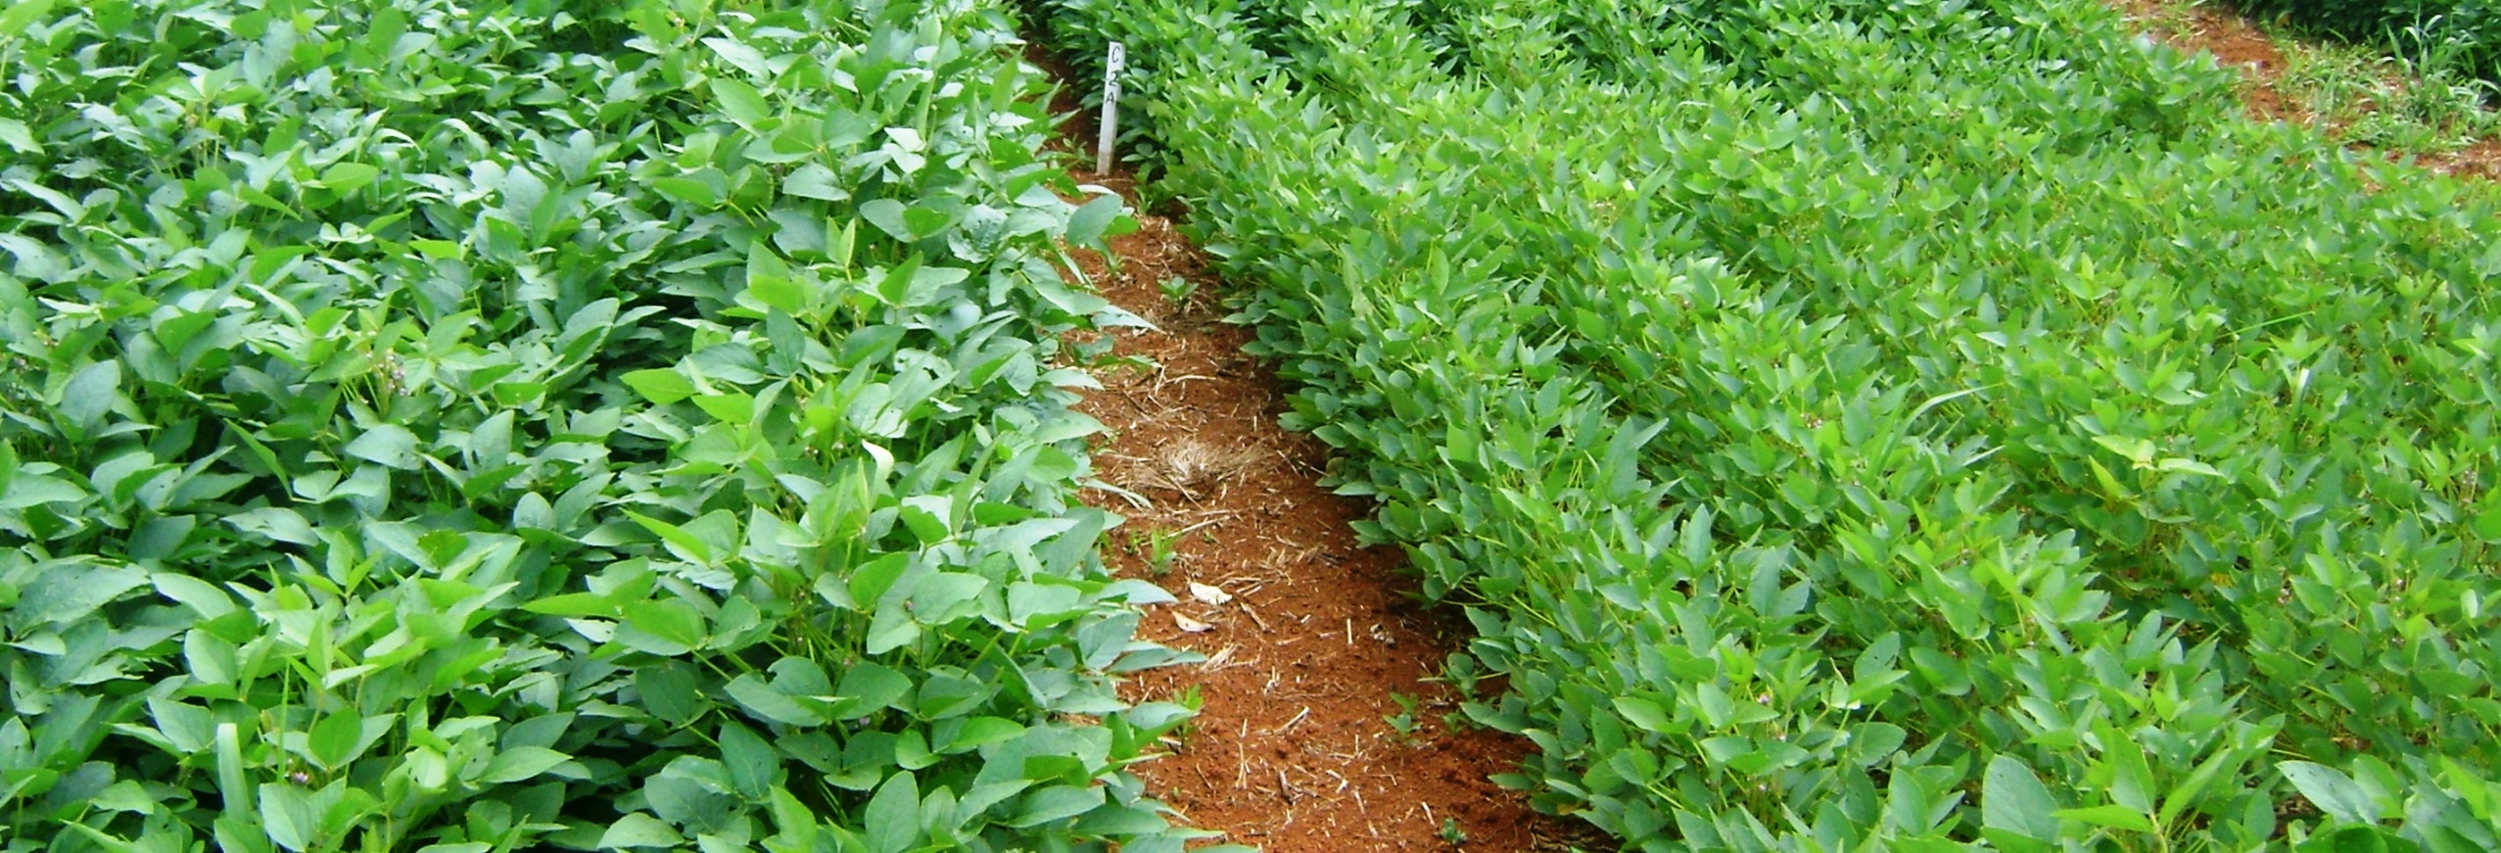
Недостаток фосфора
IPNI Crop Nutrient Deficiency Image Collection, 2019
Первый признак недостатка фосфора – общее угнетение роста. Листья либо не меняют окраску, либо становятся темно-зелеными.
Фосфор поглощается в виде фосфатных анионов (H₂PO₄⁻ и HPO₄²⁻) и играет ключевую роль в таких жизненно важных процессах, как фотосинтез, превращение энергии, деление и рост клеток, передача генетической информации.
Способствует формированию сильной корневой системы и развитию надземной биомассы.
Повышает эффективность использования воды растениями.
Необходим для образования семян, ускоряет созревание, повышает качество продукции.

Slide 7
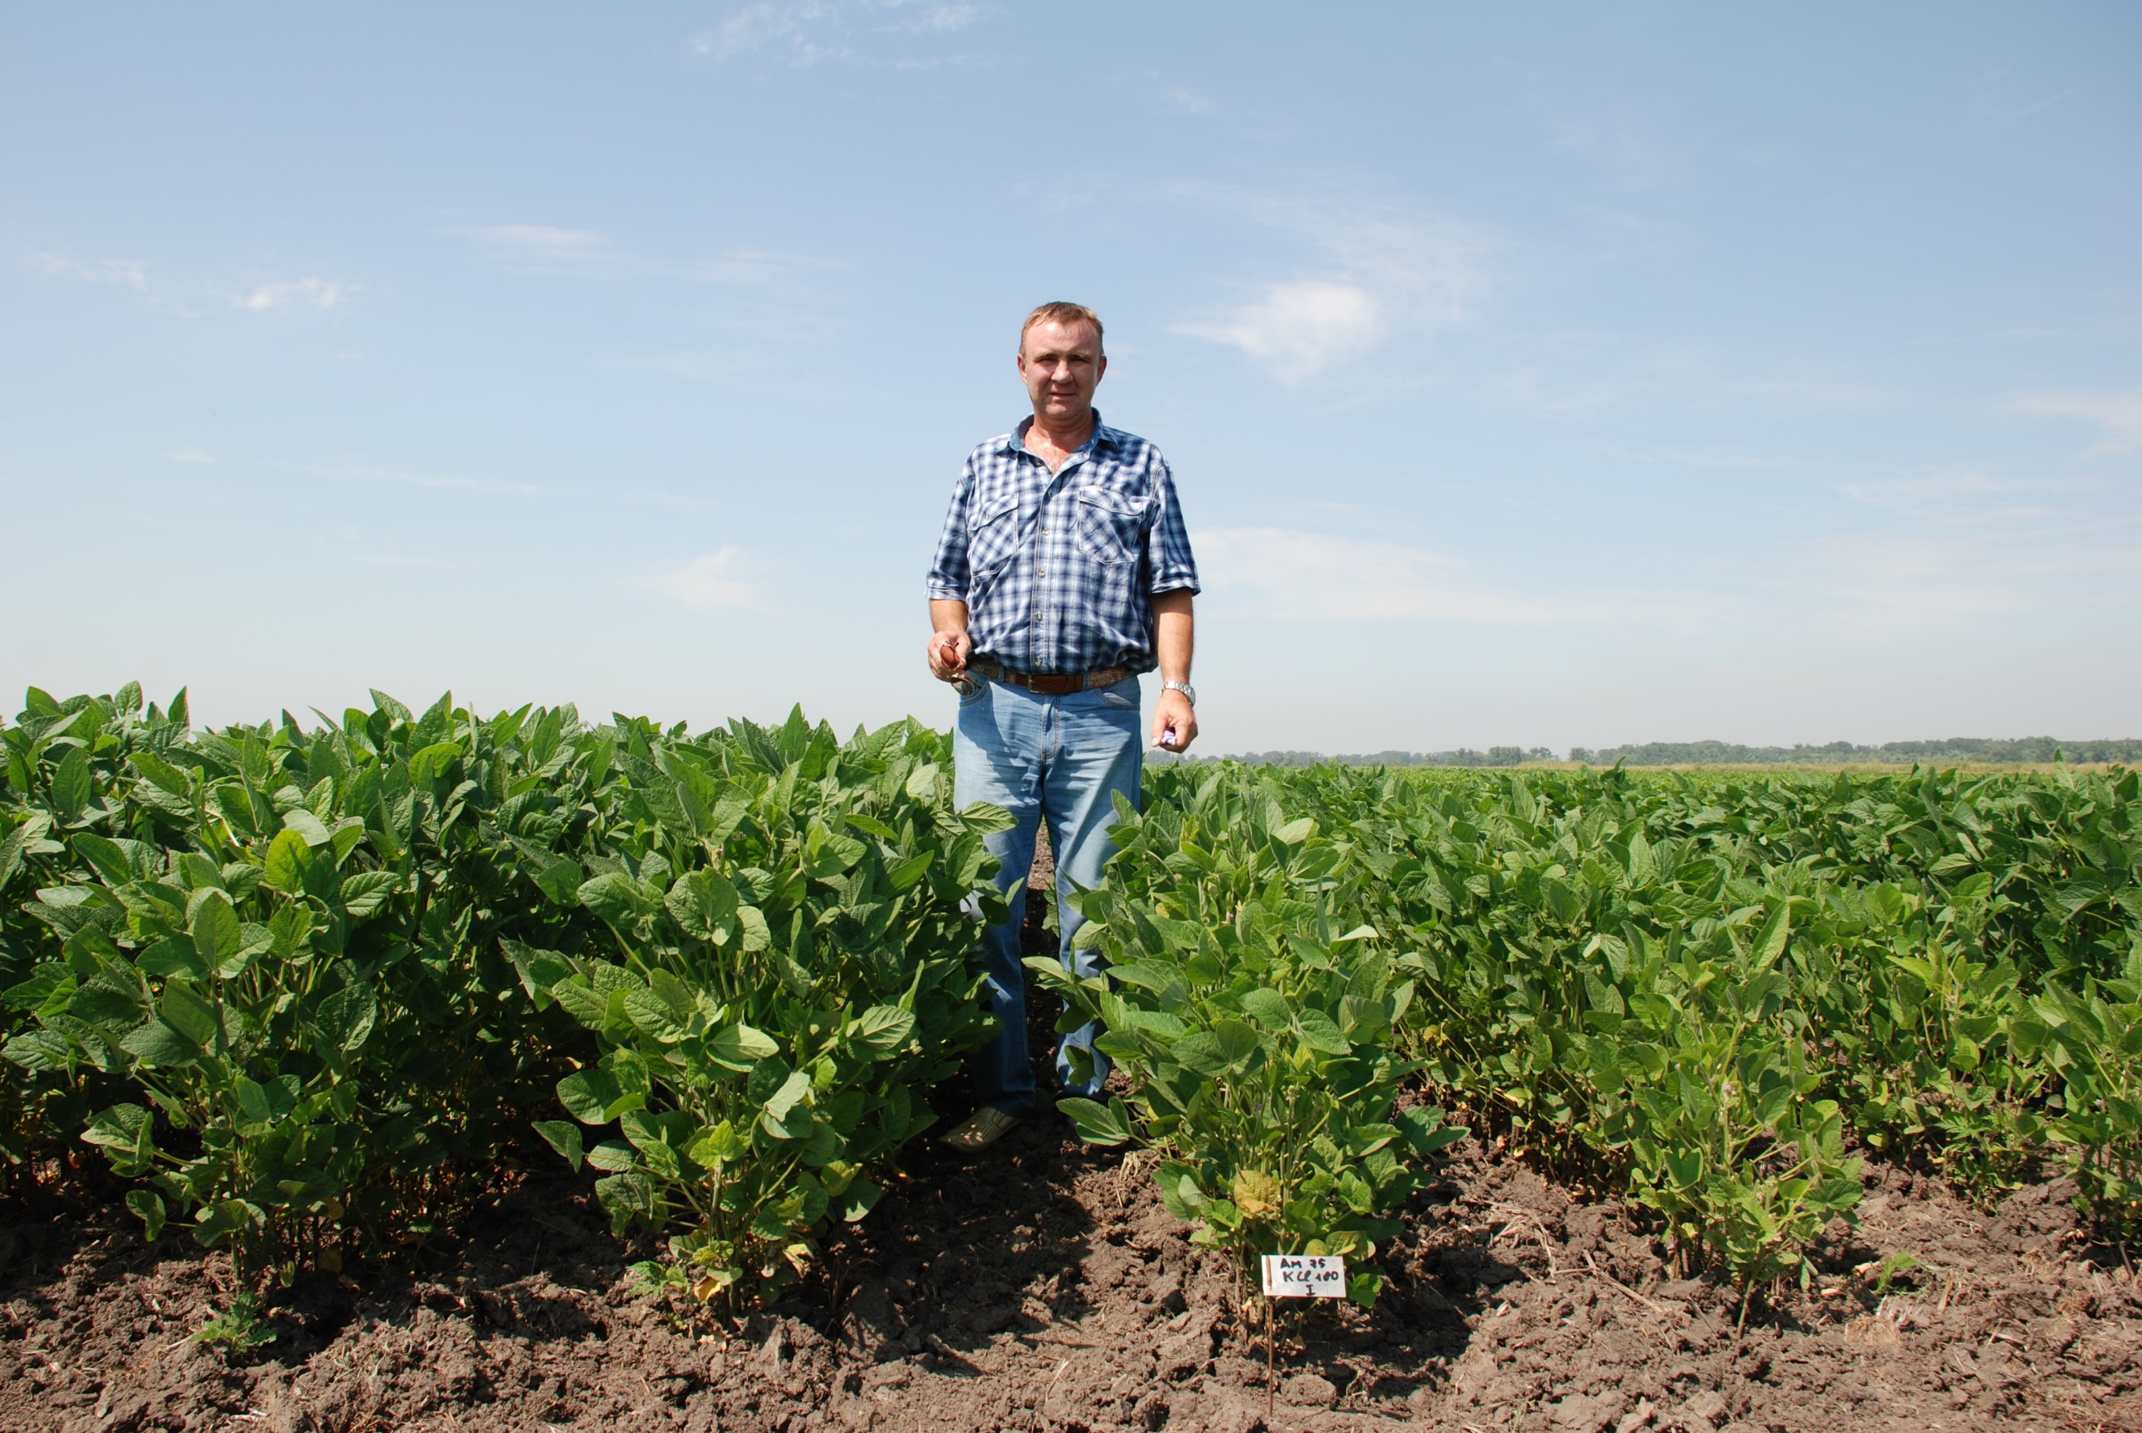
Недостаток фосфора: отставание в росте
Оптимальная доза фосфора
Низкая доза фосфора
Краснодарский край: лугово-черноземная почва со средней обеспеченностью Р.

Slide 8
Группировка обеспеченности почв подвижными формами фосфора
Содержание в почве доступных растениям форм фосфора, как правило, невелико и постоянно восполняется за счет труднорастворимых минеральных и органических фосфатов.
Использование растворов кислот для извлечения фосфора не всегда позволяет получить объективную информацию о доступности фосфора растениям.
Обеспеченность | Подвижный фосфор*, мг Р₂О₅/кг почвы
 | Метод Кирсанова | Метода Чирикова | Метод Мачигина
1) Очень низкая | 0 - 30 | 0 - 20 | 0 - 10
2) Низкая | 31 - 80 | 21 - 50 | 11 - 15
3) Средняя | 81 - 150 | 51 - 100 | 16 - 30
4) Повышенная | 151 - 200 | 101 - 150 | 31 - 45
5) Высокая | 201 - 300 | 151 - 200 | 46 - 60
6) Очень высокая | > 300 | > 200 | > 60
Метод Кирсанова – вытяжка 0,2 М HCl
Метод Чирикова – вытяжка 0,5 М СН₃СООН
Метод Мачигина – вытяжка 1% (NH₄)₂CO₃

Slide 9
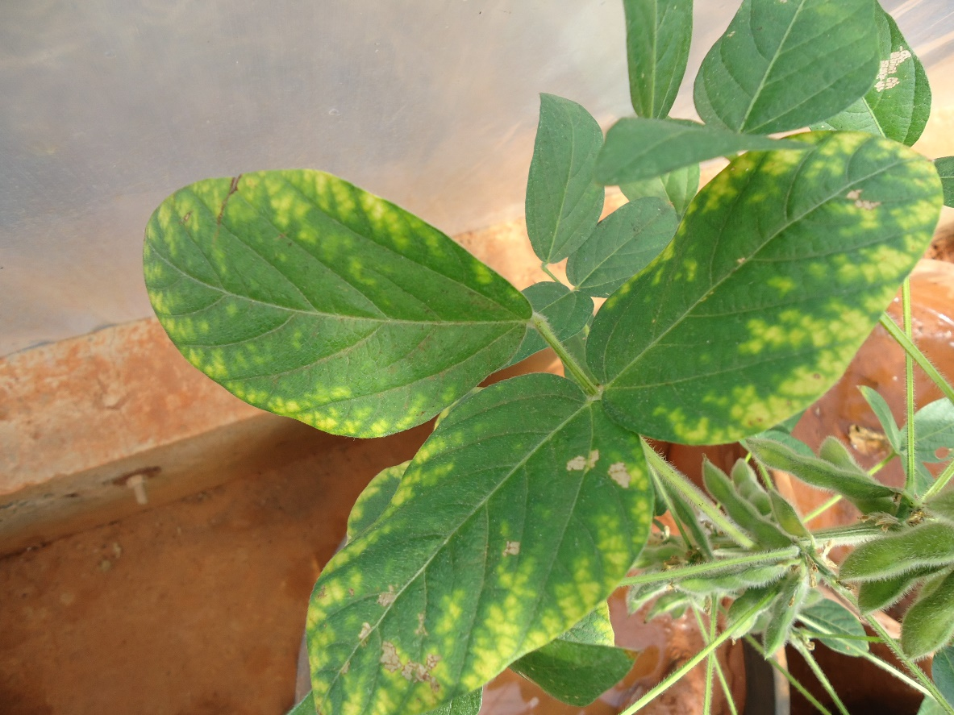
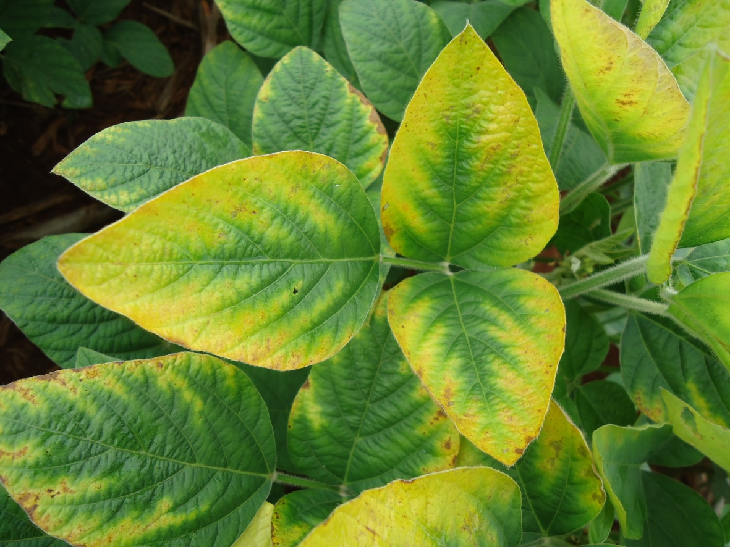
Недостаток калия
«Краевой ожог» листьев (краевой хлороз и некроз) – характерный признак. К подвижен в растении и легко передвигается из старых частей в растущие: недостаток К сначала проявляется на нижних листьях, а верхние листья остаются зелеными и сохраняют здоровый вид.
При слабом недостатке К может наблюдаться «скрытое К-голодание».
Замедляется рост и образуется слабая корневая система. Стебли также слабые, часто полегают, а семена образуются мелкими, щуплыми или сморщенными.
Растения сильнее поражаются болезнями и повреждаются вредителями, больше страдают от засухи и дают низкий урожай плохого качества.
IPNI Crop Nutrient Deficiency Image Collection, 2019

Slide 10
Группировка обеспеченности почв подвижными формами калия
Обеспеченность | Подвижный калий*, мг К₂О/кг почвы
 | Метод Кирсанова | Метода Чирикова | Метод Мачигина
1) Очень низкая | 0 - 40 | 0 - 20 | < 100
2) Низкая | 41 - 80 | 21 - 40 | 101 - 200
3) Средняя | 81 - 120 | 41 - 80 | 201 - 300
4) Повышенная | 121 - 170 | 81 - 120 | 301 - 400
5) Высокая | 171 - 250 | 121 - 180 | 401 - 600
6) Очень высокая | > 250 | > 180 | > 600
В большинстве почв валовое содержание калия велико, но лишь малая часть от этого количества доступна растениям в течение вегетационного периода.
Использование растворов кислот для извлечения калия не всегда позволяет получить объективную информацию о доступности калия растениям.
Метод Кирсанова – вытяжка 0,2 М HCl
Метод Чирикова – вытяжка 0,5 М СН₃СООН
Метод Мачигина – вытяжка 1% (NH₄)₂CO₃

Slide 11
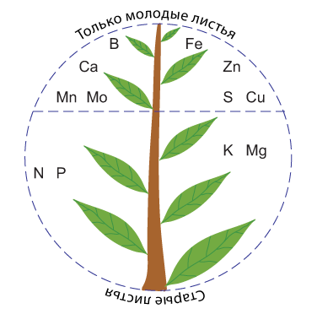
Внешние признаки недостатка серы у растений
S малоподвижна в растениях и при недостаточном поступлении из почвы слабо реутилизируется из старых листьев в молодые.
Недостаток S сначала проявляется на верхних листьях, которые становятся бледно-желтыми.
Жилки и межжилковые ткани желтеют равномерно.
Нижние листья обычно остаются зелеными.
IPNI, 2016

Slide 12
Недостаток серы
Сера входит в состав важнейших биологических соединений – незаменимых аминокислот (цистеина, цистина и метионина), а также коэнзима А и витаминов (липоевой к-ты, биотина и тиамина).
Способствует образованию белков в продуктивной части растений, поддерживает трехмерную структуру белков.
Стимулирует образование клубеньков на корнях бобовых культур.
Снижает поступление радионуклидов и тяжелых металлов в растения (Сd).
Улучшает фитосанитарное состояние агроэкосистем.
Фото: С.Е. Иванова, 2018

Slide 13
Вынос серы с урожаем основной продукции культур
Побочная продукция может содержать столько же S или даже больше, чем основная продукция
Norton и др., 2013

Slide 14
Отзывчивость сои на S-содержащие удобрения
Вариант опыта | Урожайность семян, т/га
 | 2015 | 2016 | 2018 | Среднее
Контроль | 2,57 | 2,50 | 2,54 | 2,54
N₁₈ | 2,57 | 2,58 | 2,63 | 2,59
N₉P₄₀ | 2,62 | 2,58 | 2,79 | 2,66
N₉P₄₀K₆₀ | 2,61 | 2,68 | 2,83 | 2,71
N₉P₄₀K₆₀S₁₀ | 2,64 | 2,73 | 3,13 | 2,83
НСР05 | - | 0,05 | 0,33 | -
Белгородская обл.: чернозем типичный с низкой обеспеченностью S и средним содержанием гумуса.
+ 4%
С.Е. Иванова
и С.В. Лукин, 2018

Slide 15
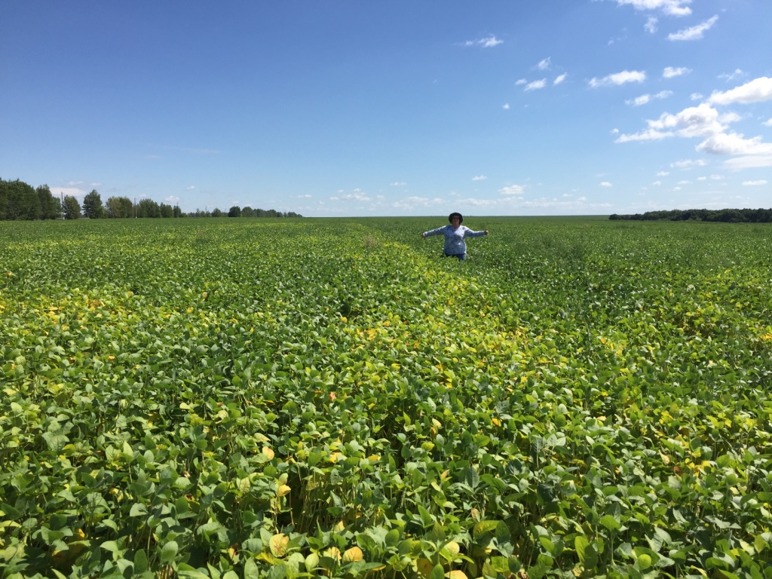
Недостаток серы
Оптимальное содержание S в зерне: 0,25–0,60%
Дефицитные растения: 0,23–0,25%
+S
Белгородская обл.: чернозем типичный
с низкой обеспеченностью S.
+S
-S
С.Е. Иванова, 2016

Slide 16
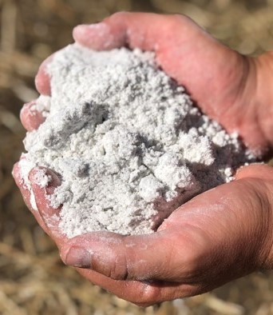
Действие Апагипса® при внесении под сою
Саратовская обл.:
темно-каштановая незасоленная почва с содержанием гумуса 2,8% и средней обеспеченностью P.
НСР05 = 0,04
Н.И. Аканова и др., 2022

Slide 17
Группировка по обеспеченности почв подвижной серой
В почве S находится в составе органического вещества и минеральных соединений.
Потеря гумуса в результате деградации почв (минерализация гумуса, эрозия почв) ухудшает обеспеченность почв S.
Отзывчивость на S-содержащие удобрения может наблюдаться не только на почвах c низкой обеспеченностью подвижной S и низком содержании гумуса.
Обеспеченность | Подвижная S, мг/кг почвы
Низкая | < 6
Средняя | 6 – 12
Высокая | > 12
Вытяжка 1 М КСl.

Slide 18
Недостаток бора
Бор малоподвижен в растении, поэтому недостаток бора приводит к аномальному развитию молодых листьев и точки роста.
Угнетение верхушечных точек роста в конечном итоге ведет к их отмиранию.
IPNI Crop Nutrient Deficiency Image Collection, 2019

Slide 19
Оптимальное содержание макро-, мезо- и микроэлементов в растениях
Культура | Фаза роста и развития | Часть растения | N | P | K | Ca | Mg | S | Zn | B
 |  |  | % (на а.с.в.) |  |  |  |  |  | мг/кг (а.с.в.)
СОЯ | Начало роста | Верхний полностью развитый трилистник | 3,50-5,50 | 0,30-0,60 | 1,07-2,50 | 1,10-2,20 | 0,03-0,60 | 0,30-0,80 | - | -
 | Цветение | Верхний полностью развитый трилистник | 3,25-5,00 | 0,30-0,60 | 1,50-2,25 | 0,80-1,40 | 0,25-0,70 | 0,25-0,60 | 21-80 | 20-60
Кукуруза | Проростки (< 10 см) | Целое растение | 4,00-5,00 | 0,40-0,60 | 3,00-4,00 | 0,30-0,80 | 0,20-0,60 | 0,18-0,50 | 20-60 | 5-25
 | Вегетативная | Верхний полностью развитый лист | 3,00-4,00 | 0,30-0,50 | 2,00-3,00 | 0,25-0,80 | 0,15-0,60 | 0,15-0,40 | 20-70 | 5-25
 | Выметывание метелки | Лист, в пазухе которого сидит початок | 2,80-4,00 | 0,25-0,50 | 1,80-3,00 | 0,25-0,80 | 0,15-0,60 | 0,15-0,60 | 20-70 | 5-25
Пшеница, ячмень, рожь, овес | Проростки (до выхода в трубку) | Целое растение | 4,00-5,00 | 0,20-0,50 | 2,50-5,00 | 0,20-1,00 | 0,14-1,00 | 0,15-0,65 | 18-70 | 1,5-4,0
 | Цветение | Флаговый лист | 4,00-5,00 | 0,20-0,50 | 2,00-4,00 | 0,20-1,00 | 0,14-1,00 | 0,15-0,65 | 18-70 | 1,5-4,0
Бобовые культуры очень чувствительны к дефициту бора!
Schwab и др., 2007

Slide 20
Факторы доступности микроэлементов: погодные условия
Засуха
Затопление
Холод
B
Fe
Mn
Cu
Mn
Zn
V. Casarin, 2016

Slide 21
Факторы доступности микроэлементов: избыток макроэлементов
N
P
K
B
Cu
Zn
Cu
B
V. Casarin, 2016

Slide 22
Группировка почв по обеспеченности подвижным бором
Органическое вещество – основной источник бора в почве. Количество высвобождаемого бора зависит от скорости разложения органического вещества в верхних горизонтах почвы.
В жаркую погоду в условиях недостатка влаги, а также в холодную погоду скорость разложения органического вещества замедляется, и количество высвобождаемого бора уменьшается.
В засушливых условиях снижается активность корневых систем, и это тоже причина возникновения временного недостатка бора.
Обеспеченность | Подвижный бор, мг В/кг почвы
1) Слабая | < 0,3
2) Средняя | 0,3 - 0,7
3) Хорошая | 0,71 - 1,0
4) Высокая | > 1,0
Вытяжка горячей Н₂О с 0,1 % MgSO₄.
Группировка для дерново-подзолистых почв.

Slide 23
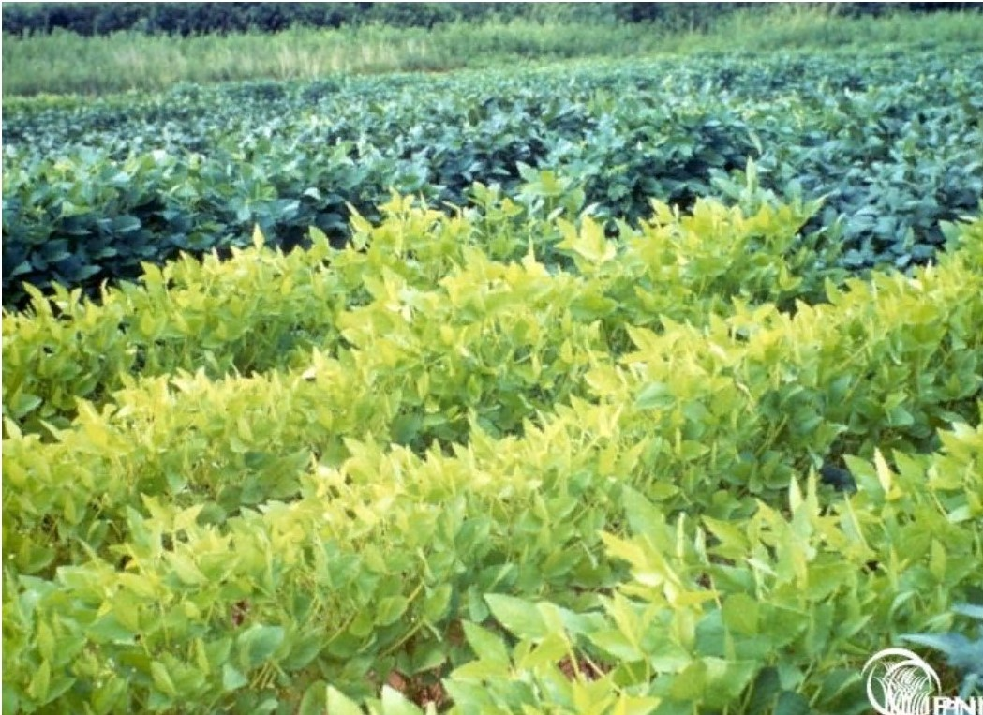
Недостаток молибдена
Mo необходим растениям, прежде всего, для синтеза ферментов, участвующих в N-обмене.
У бобовых потребности в Mo выше в сравнении с другими культурами, поскольку у клубеньковых бактерий тоже есть Mo-содержащий ферментный комплекс (нитрогеназа), участвующий в N-фиксации.
Недостаток Mo распространён на кислых песчаных почвах, может проявляться при минимальных обработках почвы.
Mo подвижен в растении, и признаки проявляются на всем растении: ослабление роста и пожелтение, как при недостатке N. Клубеньки зеленого цвета и небольшого размера.
IPNI Crop Nutrient Deficiency
Image Collection, 2019

Slide 24
Факторы доступности микроэлементов: рН почвенной среды
Щелочная реакция
Кислая реакция
В
доступность снижается и
в сильнощелочной,
и в сильнокислой среде
Zn
Cu
Fe
Mn
Mo
V. Casarin, 2016

Slide 25
Взаимодействие молибдена с другими элементами питания
Mo (MoO₄²⁻) | Усиление поглощения N (NO₃⁻ > NH₄⁺)
Высокие дозы P | Усиление поглощения Mo
Высокие дозы S (SO₄²⁻) | Недостаток Mo

Slide 26
Отзывчивость сои на применение Mo-содержащих удобрений
Некорневая подкормка и обработка семян дают близкие результаты:
Mo хорошо перераспределяется в растении при попадании на лист.
Однако отмечена токсичность
Мо-солей для штаммов Bradyrhizobium japonicum:
→ гибель бактерий;
→ снижение количества клубеньков;
→ снижение фиксации N₂;
→ снижение урожайности.
Некорневая подкормка Mo в семеноводстве → обогащение будущих семян.
+Mo
+Mo
+Mo
Польша: серая лесная почва
W. Jarecki, 2023

Slide 27
Группировка обеспеченности почв подвижным молибденом
Обеспеченность | Подвижный молибден, мг Мо/кг почвы
1) Низкая | ≤ 0,1
2) Средняя | 0,11 - 0,22
3) Высокая | ≥ 0,23
Почвенная (и растительная) диагностика – ненадежный способ определения обеспеченности растений Мо для широкого спектра почв.
Больше подвижного Мо в черноземах, что обусловлено их более высокой гумусированностью и сорбцией MoO₄²⁻, переходящего в почвенный раствор при выветривании минералов.
При рН почвы, близком к нейтральному и выше, недостаток Мо бывает крайне редко.
После внесения извести в кислую почву повышение растворимости Мо происходит не сразу (через недели и месяцы).
Вытяжка оксалатного буферного раствора (pH 3,3).

Slide 28
Недостаток цинка
Недостаток цинка проявляется в виде межжилкового хлороза формирующихся листьев, что придает им полосчатый вид.
При усилении цинкового голодания угнетается рост растений, включая листья, что связано со снижением выработки регуляторов роста.
В конечном итоге листья отмирают и опадают.
IPNI Crop Nutrient Deficiency Image Collection, 2019

Slide 29
Группировка почв по обеспеченности подвижным цинком
Обеспеченность | Подвижный цинк, мг Zn/кг почвы
1) Низкая | < 2,0
2) Средняя | 2,1 - 5,0
3) Высокая | > 5,0
В процессе почвообразования Zn переходит из Zn-содержащих минералов в почвенный раствор и связывается минеральной и органической частью почвы.
Известкование почв снижает доступность цинка растениям.
Вытяжка ацетатно-аммонийного буферного раствора (рН 4,8).

Slide 30
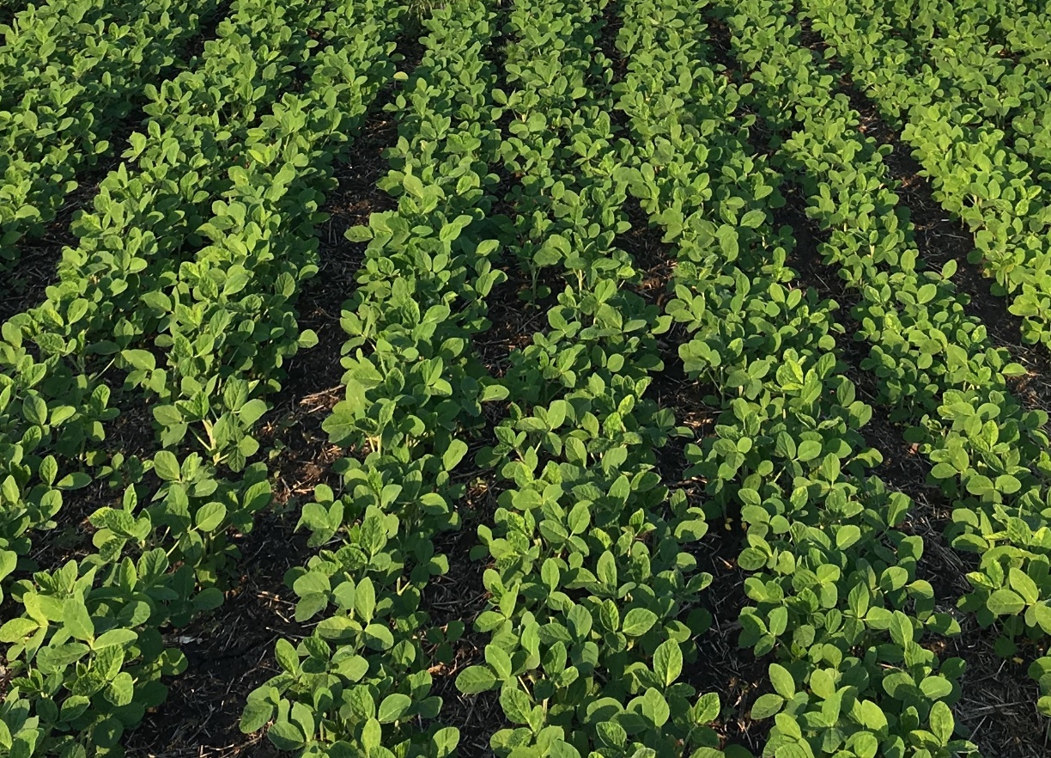
ВЫВОДЫ
Максимальная реализация генетического потенциала возможна только при сбалансированном питании макро-, мезо- и микроэлементами с учетом плодородия почв.
Используемая диагностика обеспеченности почв такими элементами питания, как сера и молибден, не обладает достаточной надежностью для прогнозирования отзывчивости на S-содержащие и Мо-удобрения.
Растения отзываются на азотную подкормку только в случае неэффективной инокуляции семян.
Биологическая фиксация азота не может обеспечить потребности растений в азоте только при очень высокой урожайности, когда возникает необходимость в дополнительном поступлении азота из других источников.

